Slide 1
Рисование
«Насекомые»
Пускай ребенок выберет, что ему больше нравиться, то насекомое и нарисует.

Slide 2
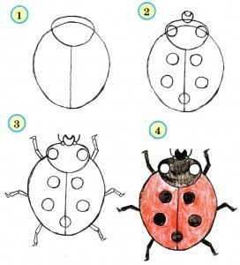
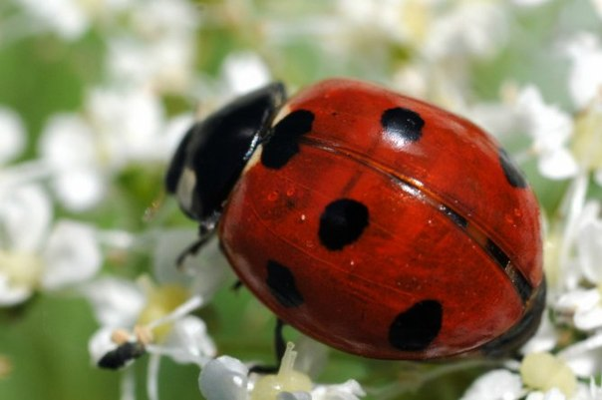
Божья коровка
А у божьей, у Коровки Крылья — пёстрые обновки. На спине у модных крошек Видим чёрные горошки.

Slide 3
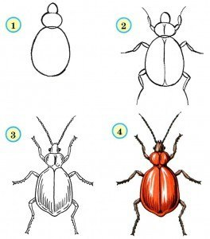
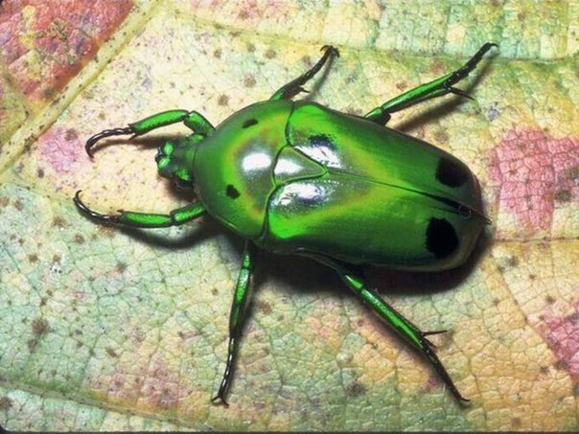
Жук
Жук жужжит весь день подряд. Утром, вечером и днем, Все ему уже твердят: От тебя жужжит весь дом! А жуку жужжать не лень, Он так развлекается, И жужжит он целый день, И не заикается!

Slide 4
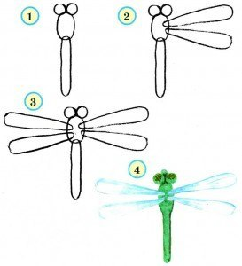
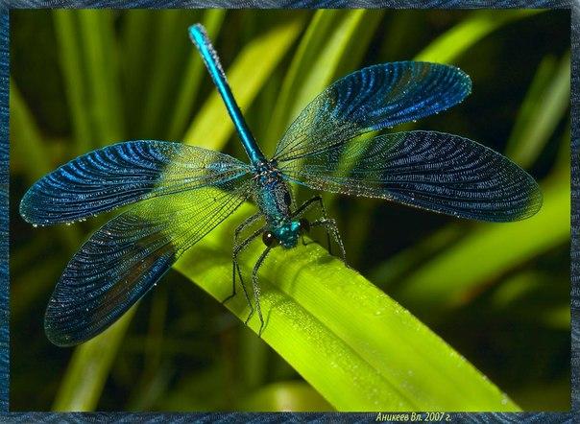
Стрекоза
Что за чудо — стрекоза! Только крылья и глаза! В воздухе трепещет И на солнце блещет.

